Slide 1

Didáctica del inglés
Valentina Madrid

Slide 2

Dos
métodos
nuevos

Slide 3

SITUATIONAL LANGUAGE TEACHING (LA ENSEÑANZA DEL IDIOMA EXTRANJERO A TRAVÉS DE SITUACIONES)
Según las necesidades de los estudiantes, en situaciones especificas.

Slide 4

AUDIO- LINGUAL METHOD (MÉTODO AUDIOLINGÜÍSTICO)
La conversación fluida y natural como eje fundamental, lo demás se da con el tiempo.

Slide 5
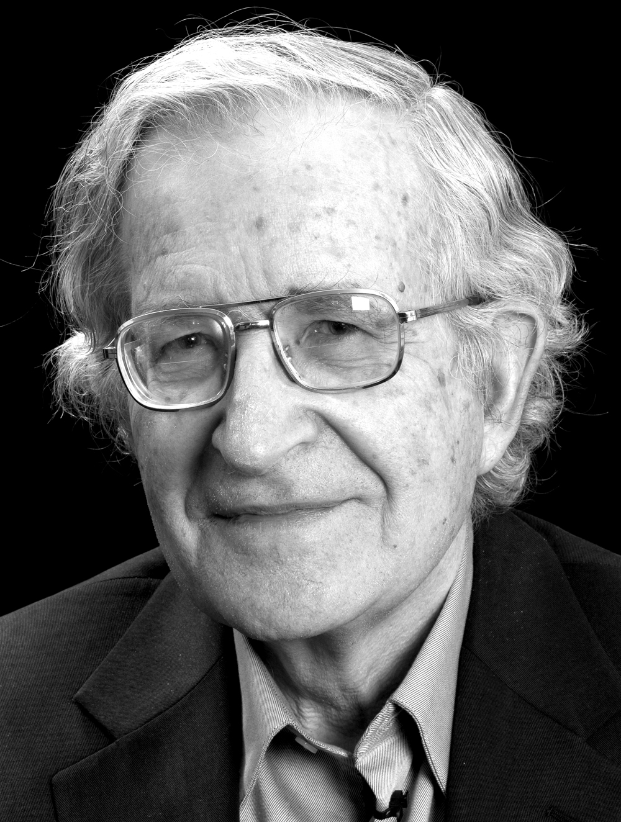
chomsky

Slide 6
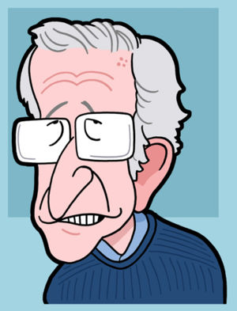
La lingüística como ciencia social de gran importancia
Gramática Transformacional (Estructura profunda y superficial)
Sintáctico (Reglas básicas y transformacionales)
Fonológico
Semántico

Slide 7
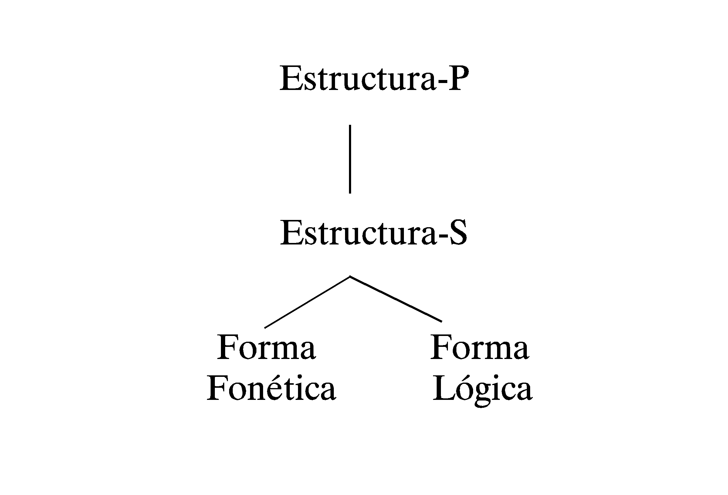

Slide 8
